Slide 1
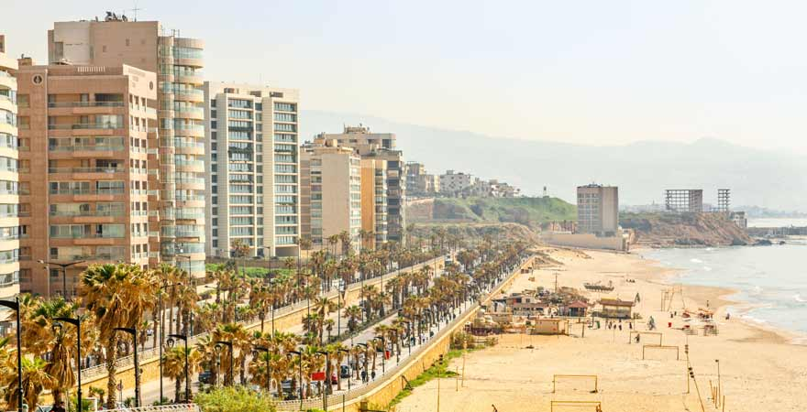
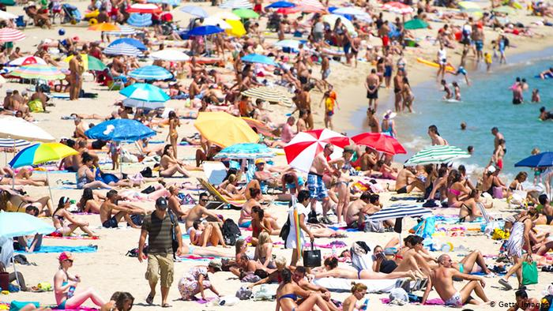
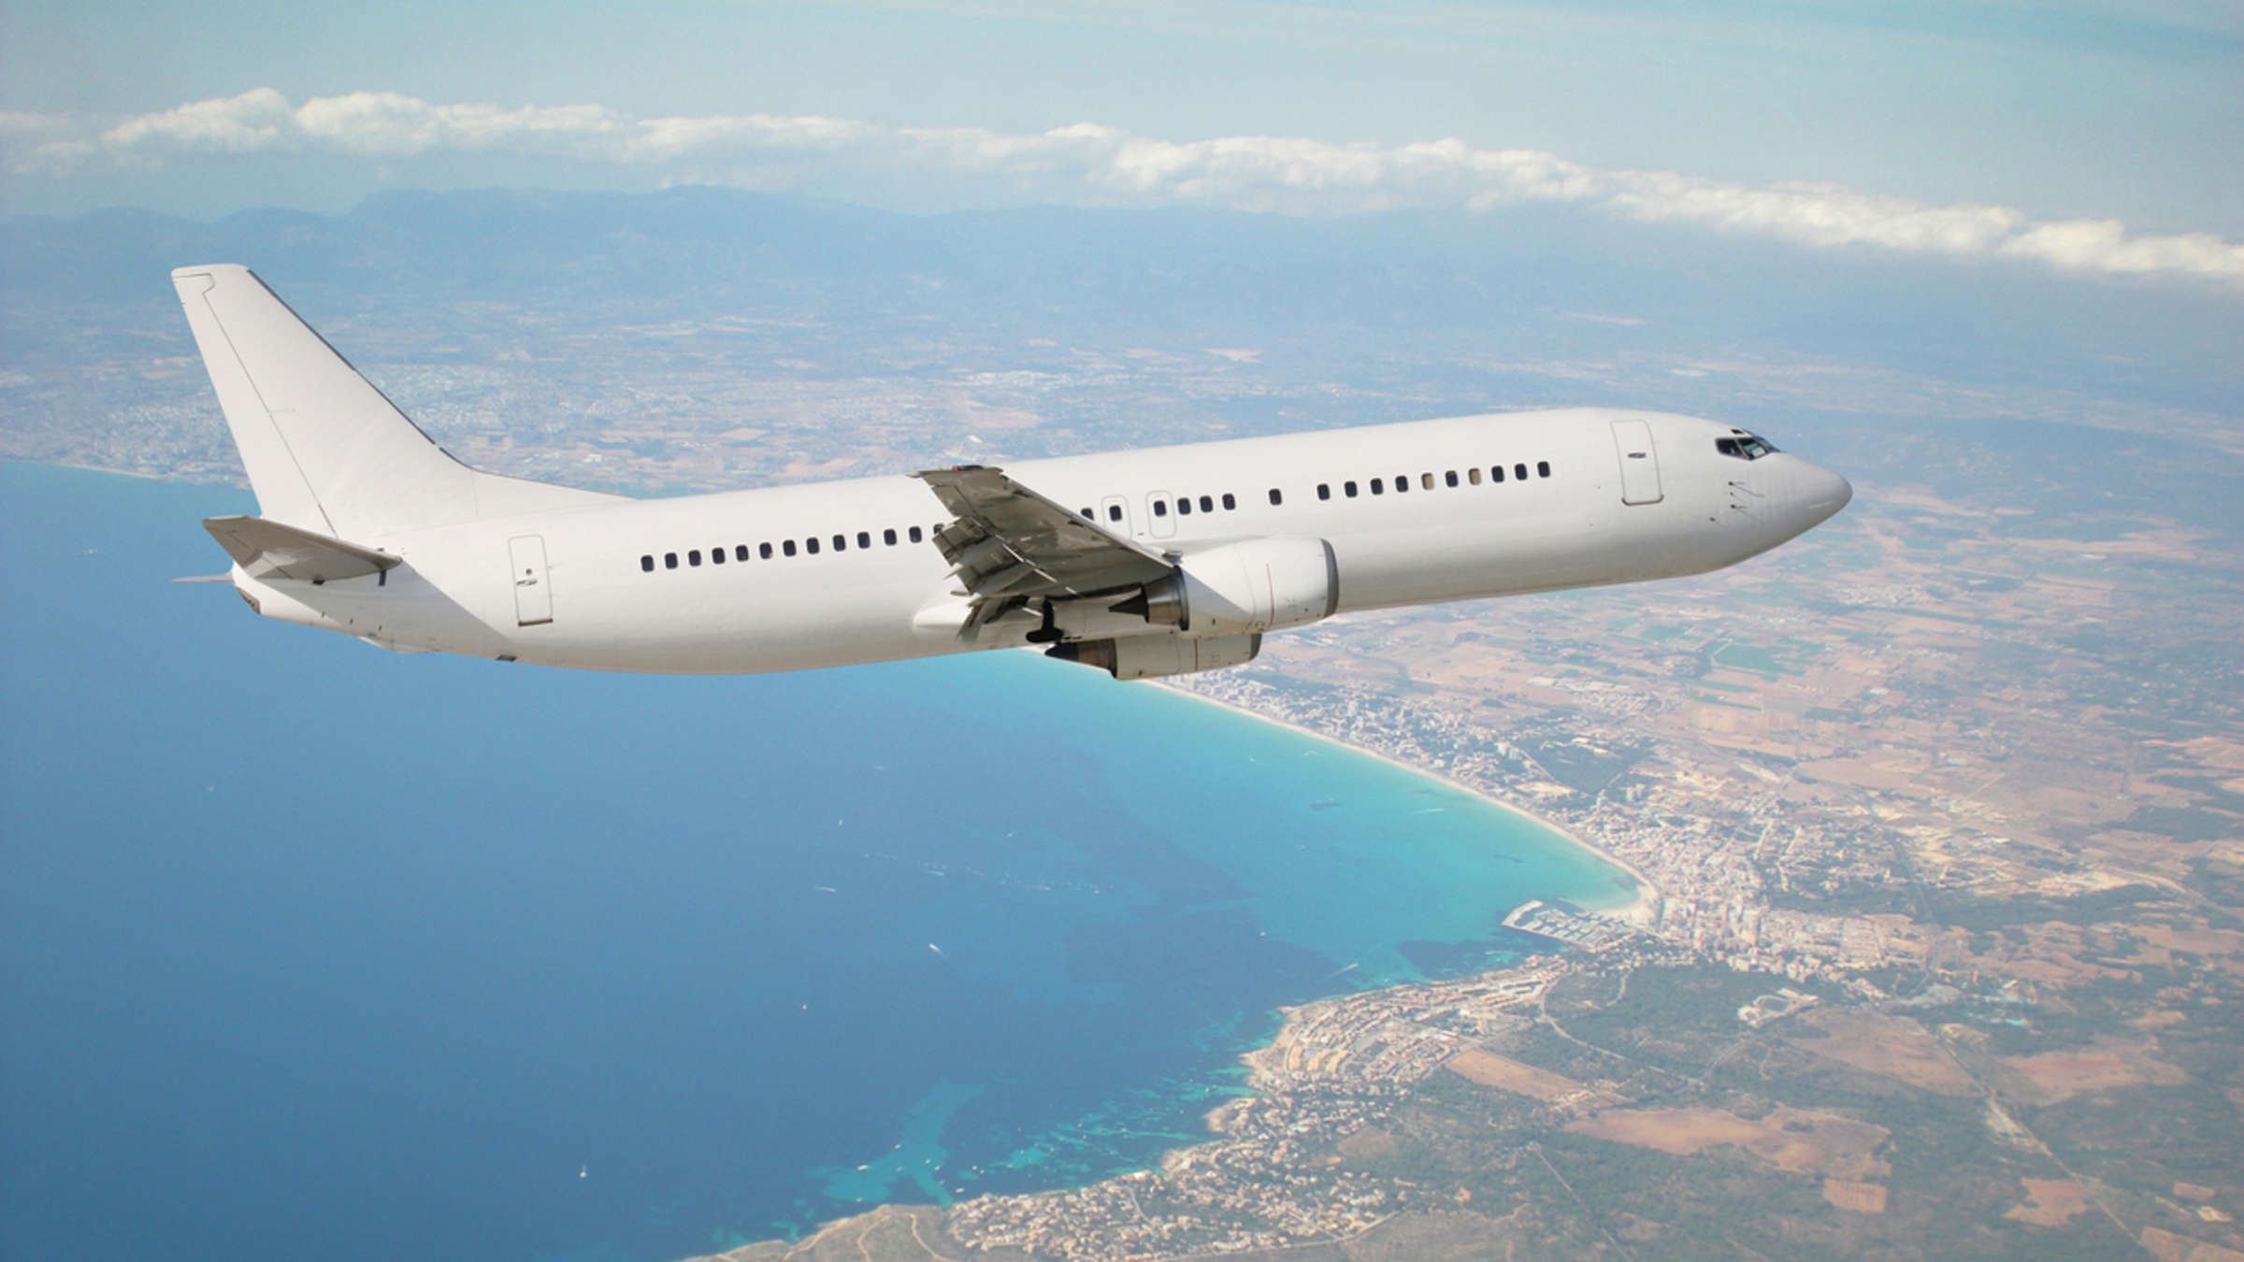
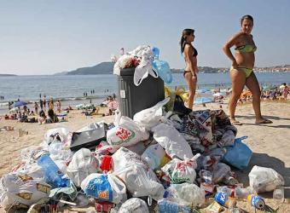
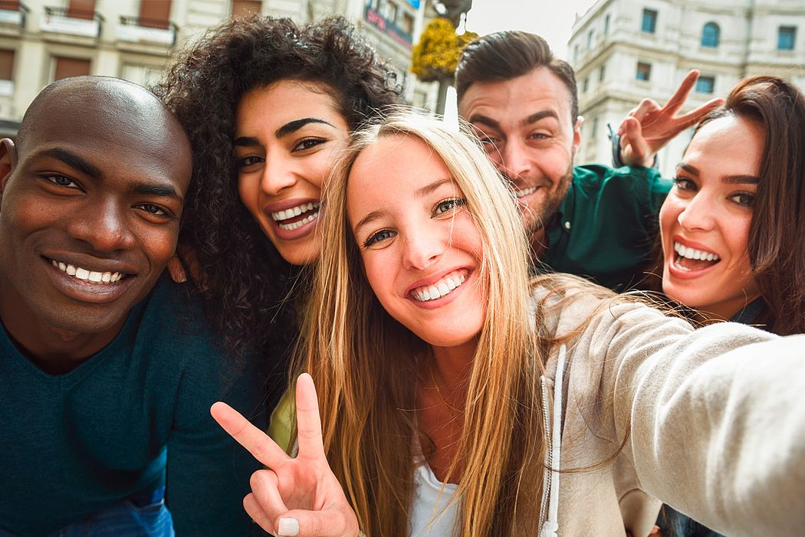
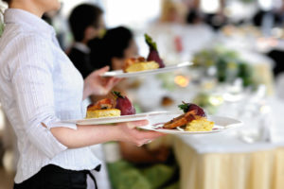
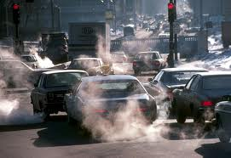
Repetición: Las diversas caras del turismo en España
Habla con tu compañero/a sobre las ventajas y desventajas del turismo.
Notes:
Tabelle ventajas – desventajas - soluciones

Slide 2
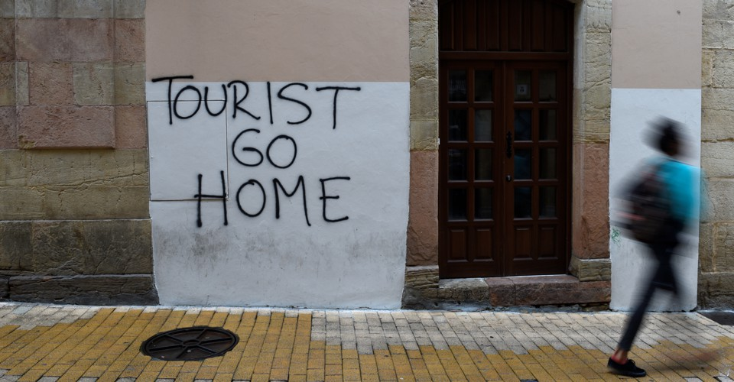
Notes:
Qué piensas? ¿Por qué existen este graffiti en las calles de Barcelona?

Slide 3
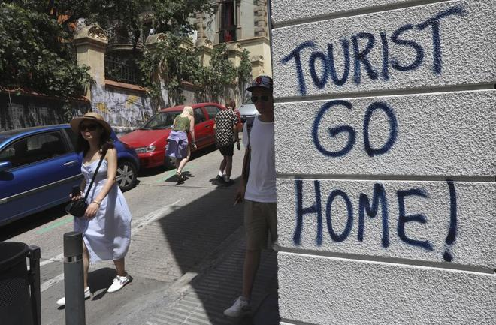
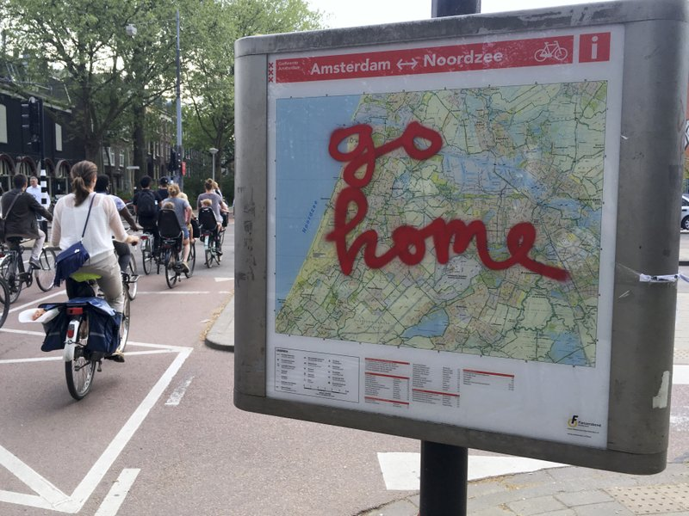
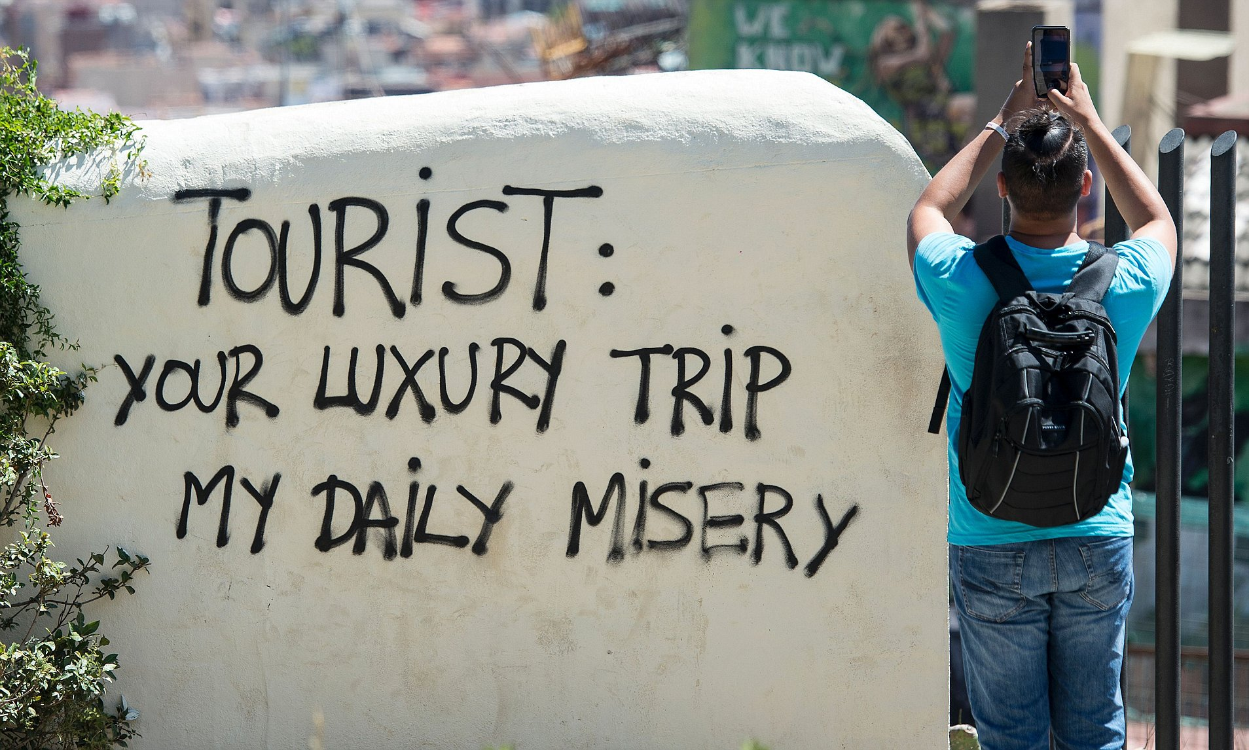
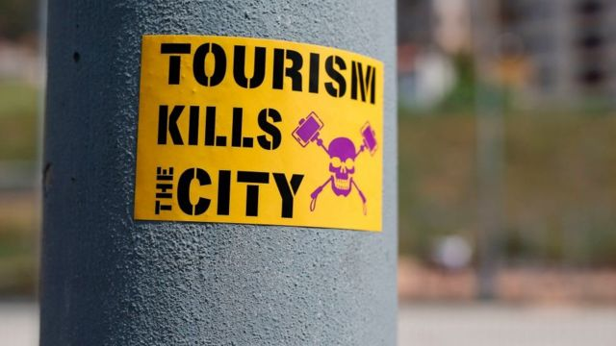
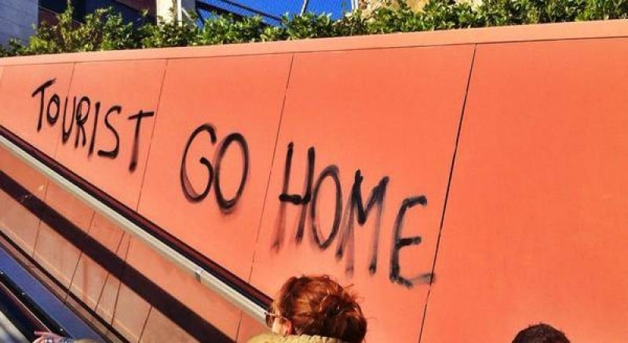
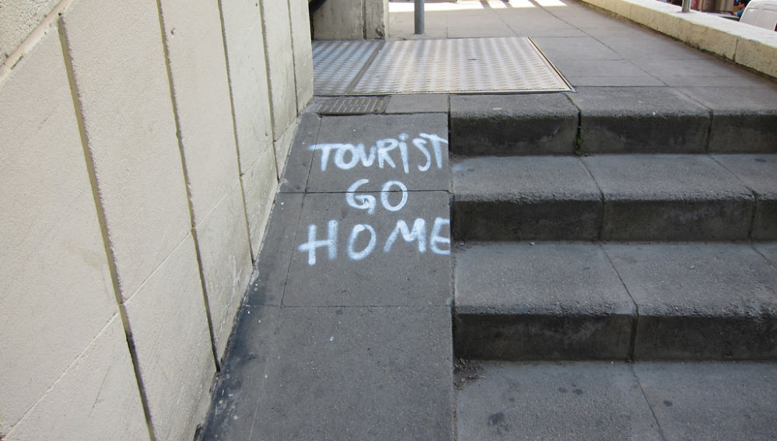
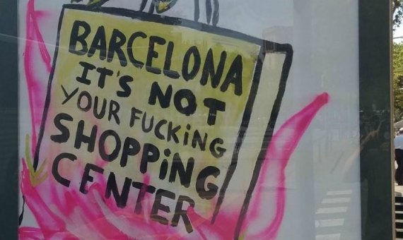
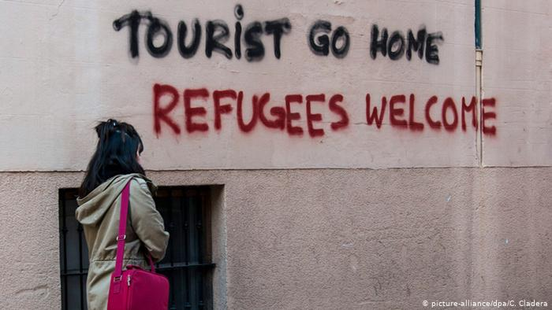

Slide 4
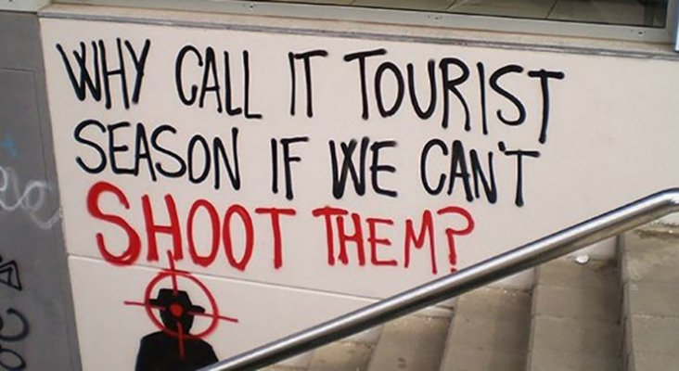
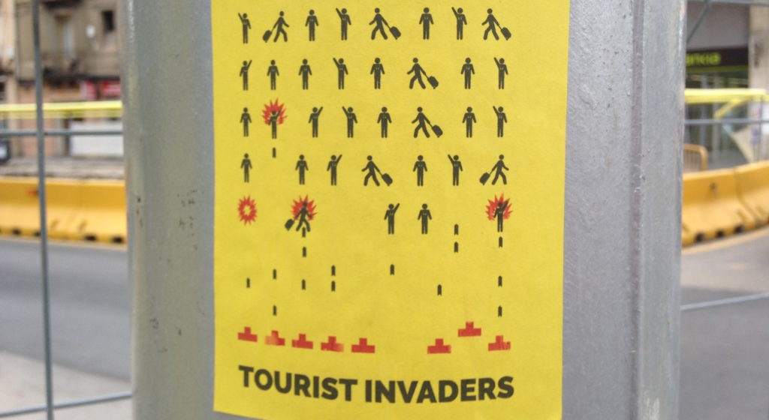
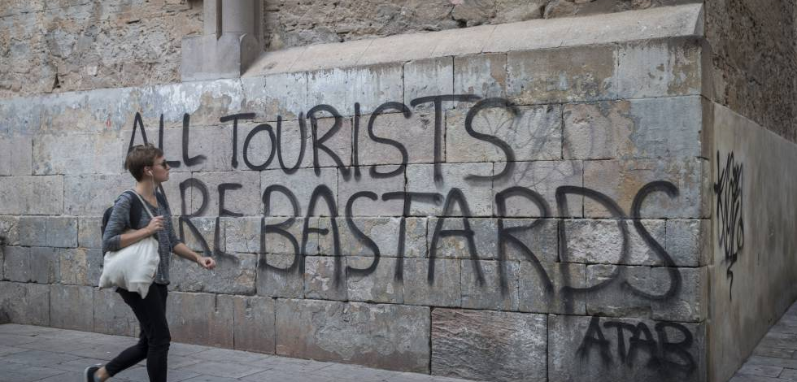
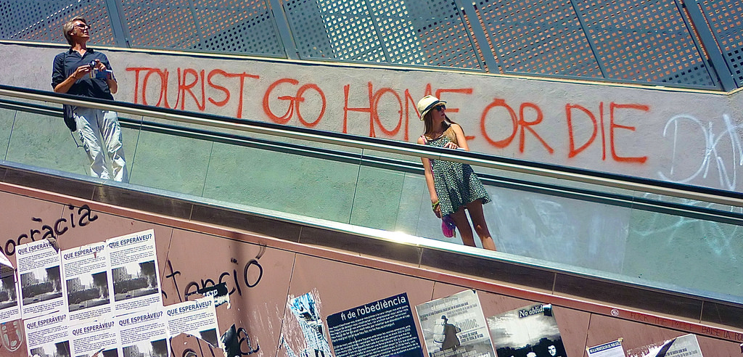
Notes:
A veces es más que un temor o un simple rechazo a veces es odio fuerte

Slide 5
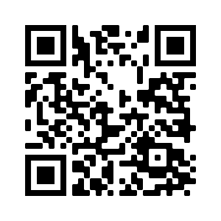
La turismofobia
1. Mira el vídeo siguiente en youtube (hasta 7:20) y apunta las razones de la turismofobia que se presenta en el vídeo.
Notes:
https://www.youtube.com/watch?v=8rj-eGln0JU

Slide 6
La turismofobia
1. Mira el vídeo siguiente en youtube (hasta 7:20) y apunta las razones de la turismofobia que se presenta en el vídeo.
2. Mira la papeleta de Sophia: ¿A cuál tipo de turismo se refiere la turismofobia de los habitantes en el vídeo principalmente?
Notes:
https://www.youtube.com/watch?v=8rj-eGln0JU

Slide 7
Escribe una carta al director en la que comentas el comportamiento de los barceloneses y discutes posibles soluciones para el problema del turismo.
Graba un audio para tu amigo Paolo de Barcelona en el que comentas el comportamiento de los barceloneses y discutes posibles soluciones para el problema del turismo.

